Slide 1
程序设计基础
(Python语言)
教育部大学计算机课程改革项目规划教材
Programming Design Basics (Python)
高等教育出版社

Slide 2
第一章 绪论
程序设计基础(Python语言)
Introduction to Programming and Python

Slide 3
本章重点
了解程序设计语言的发展历史
2. 理解Python语言的特点及其重要性
3. 掌握Python语言Hello程序的编写方法
4. 掌握Python语言开发的运行环境的配置

Slide 4
计算机的概念
计算机的定义：
能够根据指令操作数据的设备
计算机的两个特性
  功能性
  可编程性
计算机的可编程性需要通过程序设计来体现

Slide 5
程序设计语言
程序设计语言：计算机能够理解和识别操作的一种交互体系
程序设计语言的种类
  机器语言
  汇编语言
  高级语言
常用的程序设计语言

Slide 6
编译和解释
高级语言的执行方法
  静态语言：编译执行
  脚本语言：解释执行
编译和解释的区别
  编译：一次性的翻译，需对目标代码优化
  解释：每次运行都需要

Slide 7
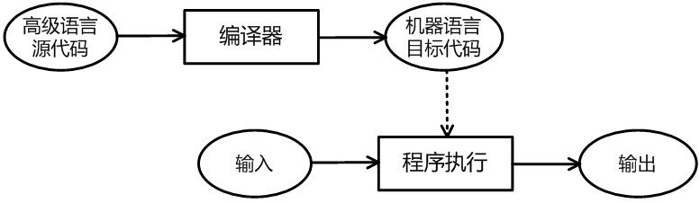
编译和解释
编译：源代码（高级语言）转换成目标代码（机器语言）

Slide 8
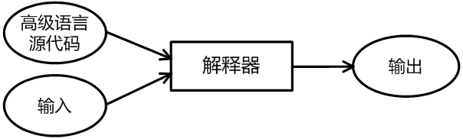
编译和解释
解释：源代码逐条转化成目标代码同时逐条运行目标代码的过程

Slide 9
编译和解释
编译的好处
  目标代码执行速度更快
  目标代码在相同操作系统上使用灵活
  解释的好处
  便于维护源代码
  良好的可移植性
Python语言：将解释器和编译器结合的脚本语言

Slide 10

计算机编程
计算机已成为普通工具
学会编程：满足感和安全感
C/C++等语言：复杂
Python语言：充满快乐和创造性的全新旅程

Slide 11

Python语言概述
Python语言的历史
  诞生于 1989年，已有25年，达到成熟期
  2000年, Python 2.0, 2,.7.6
  2008年, Python 3.0, 3.4.x

Slide 12
Python语言概述
Python语言的特点
  强制缩进保证可读性
  不需要主函数
  可以同时被解释和编译执行
  语言简洁
  编程模式灵活（面向过程和面向对象）

Slide 13
Python语言的开发环境配置
安装Python运行环境
  到Python主页下载并安装Python基本开发和运行环境，网址： http://www.python.org/download/
  根据操作系统选择不同版本
  下载相应的Python 2.7.6版本程序，跟随提示安装

Slide 14
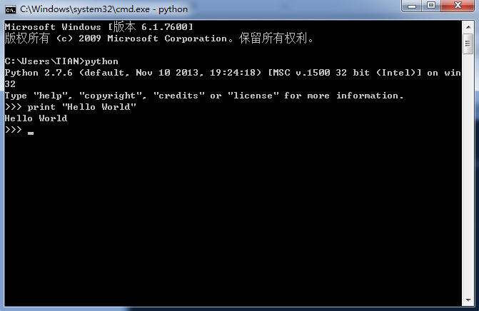
Python语言的开发环境配置
使用Python运行环境
  方法一：启动Windows命令行工具，输入python，在>>>后输入Python语句，如图所示输入exit()或quit()退出

Slide 15
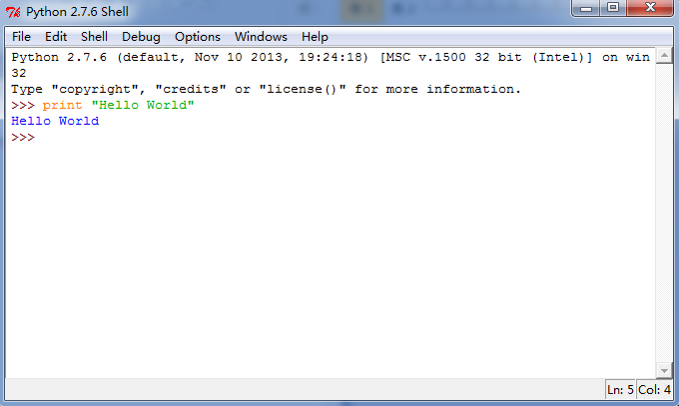
Python语言的开发环境配置
  方法二：调用已安装的IDLE来启动Python运行环境，效果如图所示
  方法三：按照语法格式编写代码，保存为文件，例如源文件hello.py。打开Windows命令行，使用命令python hello.py来运行文件

Slide 16
Python语言的开发环境配置
使用Python运行环境
  方法四：打开IDLE，Ctrl+N打开一个新窗口，输入语句并保存，使用快键建F5即可运行该程序
  方法五：将Python集成到Eclipse等面向较大规模项目开发的集成开发环境中
  其他操作系统上配置Python环境与上述在Windows上的配置方法类似

Slide 17
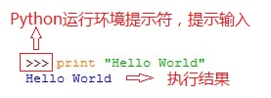
Hello程序
你的第一个程序：在屏幕上打印出“Hello World”
  print “Hello World”
  表示将引号中的信息输出到屏幕上
  显示效果如下：

Slide 18
本章小结
本章内容
  计算机的基本概念
  程序设计语言分类
  编译和解释
  Python语言概述
  Python的Hello程序编写及开发环境配置
对计算机及Python语言进行初步的了解

